Slide 1
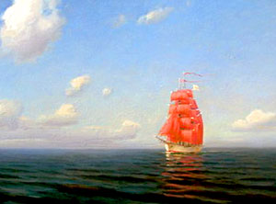
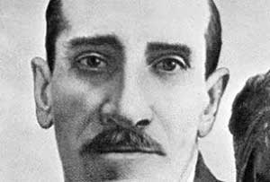
А.Грин «Алые паруса»
Будущее, к которому мы стремимся, рождается из непобедимого человеческого свойства - умения мечтать и любить.
(К.Паустовский)

Slide 2
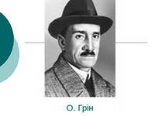
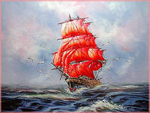
Александр Грин создал удивительную книгу о том, как сбываются мечты. История, рассказанная в ней, похожа на парусный корабль - она сочетает в себе реальность и совершенно неземную летящую красоту.
«Я понял одну простую истину; она состоит в том, чтобы делать чудеса своими руками», - А. Грин. Никто не обещает, что это будет легко и просто, но эта жизнь, проходящая в достижении желаемого, будет насыщенной событиями и незабываемыми встречами. Она, уж точно, не будет скучной.

Slide 3
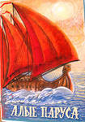
Жизнь самого Александра Гриневского часто была наполнена горестями и неудачами, казалось бы, больше располагающими к скептическому и недоброжелательному взгляду на жизнь.
Но вопреки всему – этот самый романтичный из романтиков подарил нам свои чудесные книги, даже названия которых звучат, как далёкая и прекрасная музыка: «Бегущая по волнам», «Блистающий мир», «Алые паруса».

Slide 4
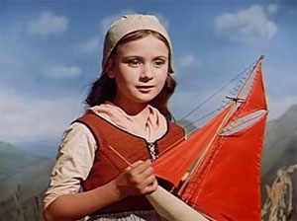
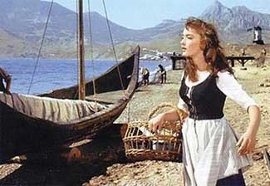
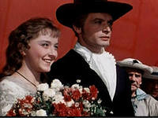
Повесть-феерия «Алые паруса» - самое известное произведение Александра Грина. Он обдумывал и писал эту «просвеченную насквозь, как утренним солнцем» светлую книгу в голодном и суровом революционном Петрограде.

Slide 5
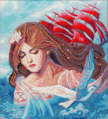
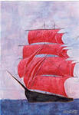
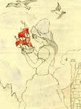
1. Как назывался корабль капитан Грэя с алыми парусами?
«Сюрприз»
«Привет»
«Сувенир»
«Секрет»
«Бриз»
«СЕКРЕТ»
2. Как назывался первый сборник рассказов Грина?
«Шапка-невидимка»
«Город Зеро»
«Большие пожары»
«Человек-невидимка»
«Золотая цепь»
ШАПКА-НЕВИДИМКА
3. А. Грин определил жанр книги «Алые паруса» как «повесть-феерия». Феерия - это…
Морское путешествие
Успешный проект
Волшебное, сказочное зрелище
Исполнение желаний
Чудесное превращение
Волшебное, сказочное зрелище

Slide 6
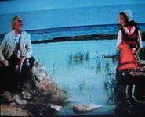
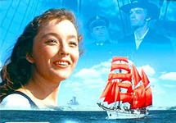
4. Выберите из списка город, придуманный А. Грином
Гель-Лью
Гель-Гью
Зорбаган
Гуртон
Лью-Гель
Гель-Гью
5. В Феодосии во время фестиваля «Встречи в Зурбагане» к берегу приплывает яхта под алыми парусами. В каком городе на Праздник окончания школы приплывает корабль под алыми парусами?
В Москве
В Ялте
В Кирове
В Санкт-Петербурге
В Коктебеле
В Санкт-Петербурге
6. Какая профессия была у Лонгрена - отца Ассоль?
Он был угольщиком
Он был рыбаком
Он изготавливал игрушки
Он был капитаном корабля
Он был музыкантом
Он изготавливал игрушки

Slide 7
7. Кто первым рассказал Ассоль про Алые паруса?
Никто - она прочитала об этом в книжке
Лонгрен, её отец
Никто - она сама придумала эту легенду
Эгль, собиратель сказок
Никто - она увидела это во сне
Эгль, собиратель сказок
8. Что увидел Артур Грэй в библиотеке замка – и это помогло ему понять себя?
Картину художника-мариниста
Старинный глобус
Книгу на таинственном языке
Компас
Модель парусного корабля
Картину художника-мариниста
9. Что было написано на двух старинных бочках с вином, которые были зарыты в винном погребе замка?
«Меня никто не выпьет»
«Проверьте срок годности»
«Вишнёвые сливки»
«Меня выпьет Грэй»
«Выпить в море»
«Меня выпьет Грэй»

Slide 8
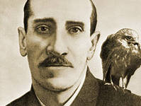
10. Где капитан Грэй отыскал шёлк для алых парусов?
Шёлк был прислан ему в подарок неизвестным человеком
В Каперне у трактирщика
Он привёз его из заморских стран
В Лиссе в одной из торговых лавок
Он случайно нашёл его в старинном сундуке
В Лиссе в одной из торговых лавок

Slide 9
